Slide 1
Муниципальное бюджетное общеобразовательное учреждение средняя школа № 2 г. Пошехонье Ярославской области
«Кубик Рубика»
Подготовил Лукьянов Григорий, 8-9 «А» класс
Пошехонье 2017-2018 г.

Slide 2
Последовательность
выполнения проекта
-Обоснование возникшей проблемы
-Цель проекта
-Задачи
-Исторические сведения
-Число Бога
-Разновидности Кубика Рубика
-Кубик Рубика в повседневной жизни
-Скоростная сборка как это возможно
-Интересные факты

Slide 3
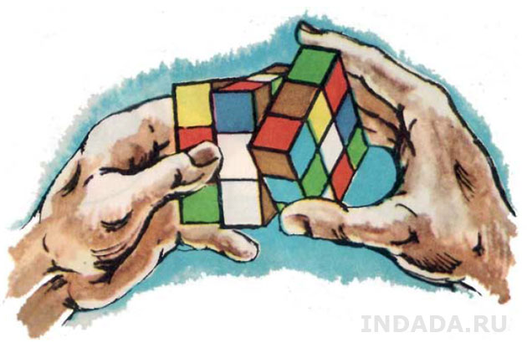
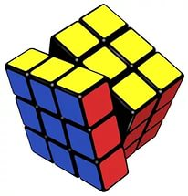
Обоснование возникшей проблемы
Этот хитрый кубик с гранями шести разных цветов уже более 40 лет покоряет сердца и умы людей по всему миру. Кубик Рубика развивает мелкую моторику, тренирует ум, пространственное мышление и логику. Проект построен таким образомтом, чтобы показать, что Кубик Рубика может научиться собирать любой желающий.

Slide 4
Цель проекта:
Целью моего проекта является показать масштабы, которые охватывает Кубик Рубика и показать его основы сборки, а также другие разновидности головоломок.

Slide 5
Задачи:
Для себя я поставил следующие задачи:
-познакомить с историей возникновения Кубика Рубика, всех слушателей;
- показать размах развития этого направления;
- показать как и какими способами можно собирать Кубик Рубика.

Slide 6
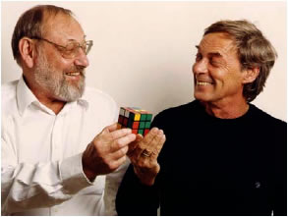
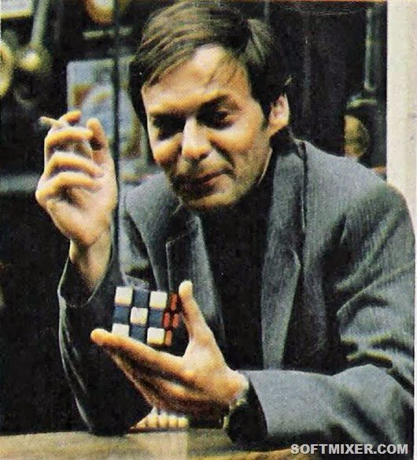
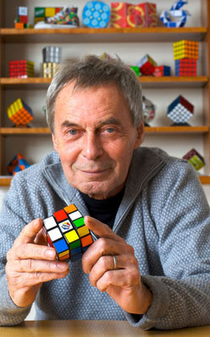
Исторические сведения
Эрнё Рубик

Slide 7
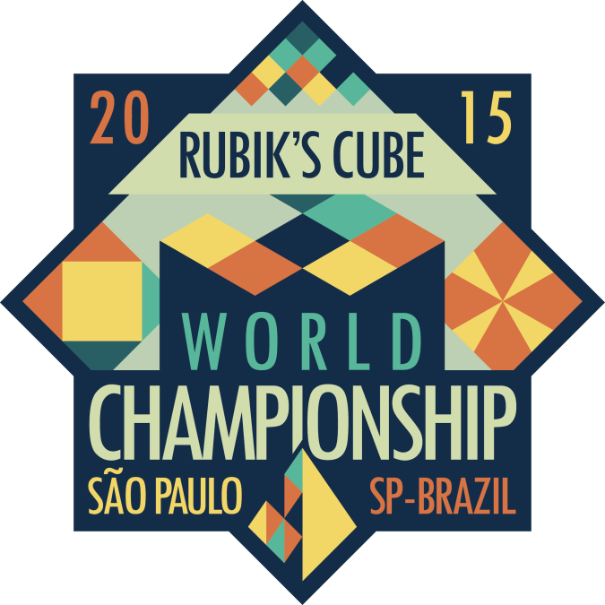
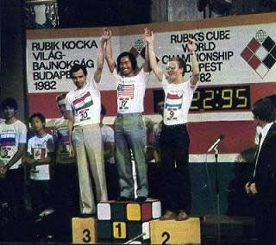
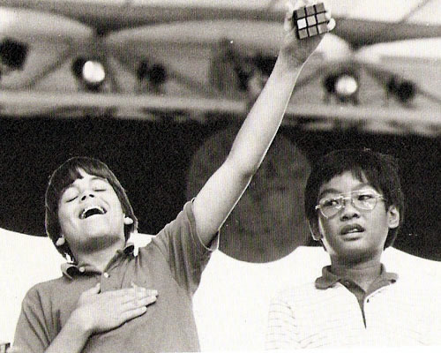
Исторические сведения
Первый рекорд
поставленный на национальном чемпионате - 22,95 секунды
рекорд действующий в наше время - 4,74 секунды

Slide 8
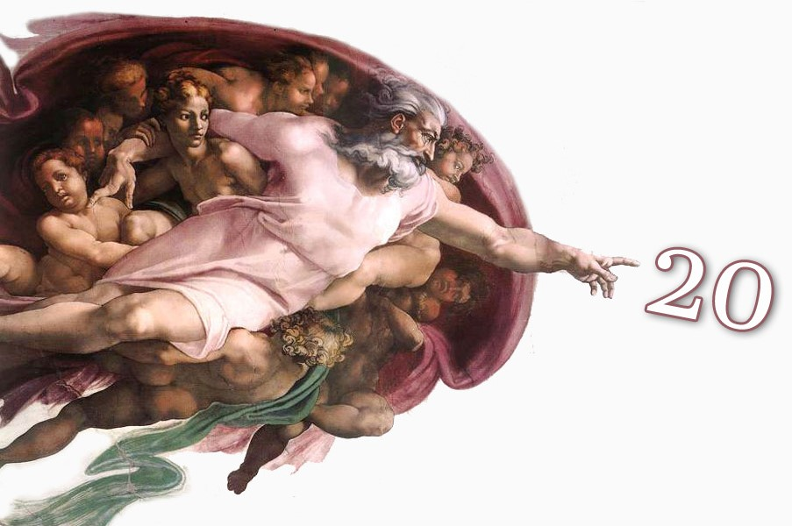
Число Бога
Каждая конфигурация кубика Рубика может быть решена не более чем в 20 ходов!

Slide 9
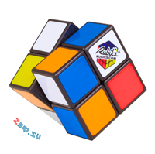
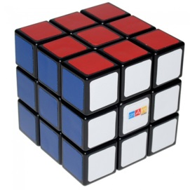
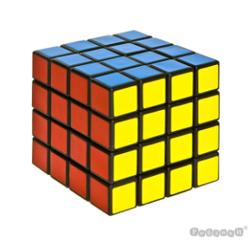
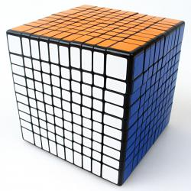
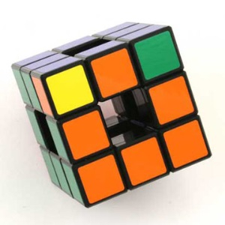
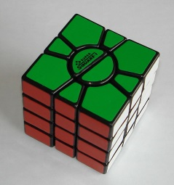
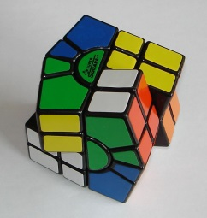
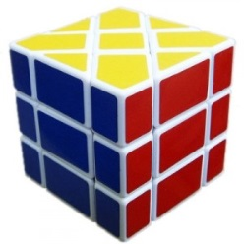
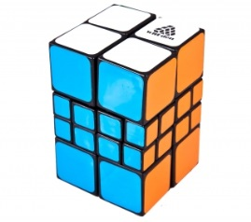
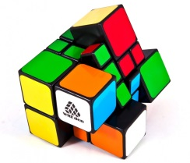
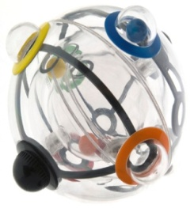
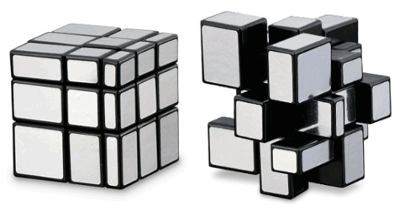
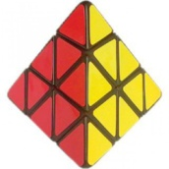
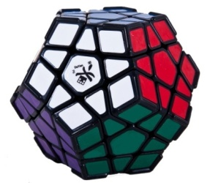
Разновидности Кубика Рубика
Rubik 2x2x2
Rubik 3x3x3
Rubik 4x4x4
Rubik 11x11x11
Fisher's Cube
Void Cube
Super Square-1
Square Cube 2x2x4
Rubik's 360
Mirror Cube
Pyraminx
Megaminx

Slide 10
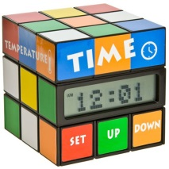
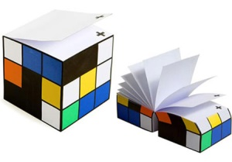
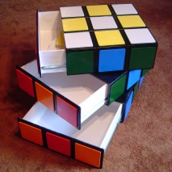
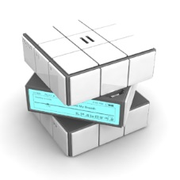
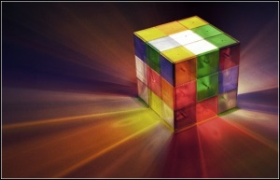
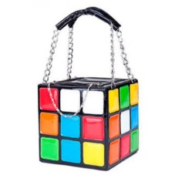
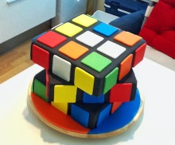
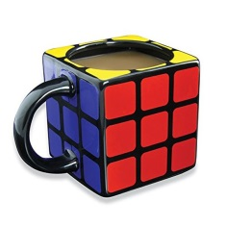
Кубик Рубика в повседневной жизни
Кубик Рубика вдохновляет на создание новых оригинальных предметов быта: часы, блокнот, комод, MP3-плеер, лампа, сумка, гигантский торт, чашка и м.д.

Slide 11
Интересные факты
-Число всех достижимых различных состояний кубика Рубика 3x3x3 с учётом различных положений центральных квадратов равно 88 580 102 706 155 225 088 000 состояний.(88 секстиллионов 580 квинтиллионов 102 квадриллиона 706 триллионов 155 миллиарда 225 миллиона 088 тысяч)
-Житель Финляндии Ансси Ванхала собрал кубик Рубика ногами за 36,72 секунды.
-В 1980 году, когда головоломка была максимально популярной, её крутил каждый пятый из жителей нашей планеты, в те годы население планеты составляло примерно 4,5 миллиарда.
-На YouTube можно найти почти 40 тысяч видео – роликов так или иначе связанных с этой головоломкой.
-В медицине появился новый термин - синдром Рубика: от непрерывной многочасовой игры у людей сводило запястья, болели суставы.

Slide 12
ИСТОЧНИКИ:
1) http://speedcubing.ru/wiki
2) http://speedcubing.com.ua/howto/3x3sch.php
3) https://lenta.ru/
4) http://puzzlepedia.ru/raznovidnostirubikkube.html
5) https://ru.wikipedia.org/wiki

